Slide 1

Deep Learning Seminar 3rd. 〜第４章〜 ニューラルネットワーク
アジェンダ
勾配法
アルゴリズムの実装
プラズマ核融合基礎学分野 M1 深田紘平

Slide 2
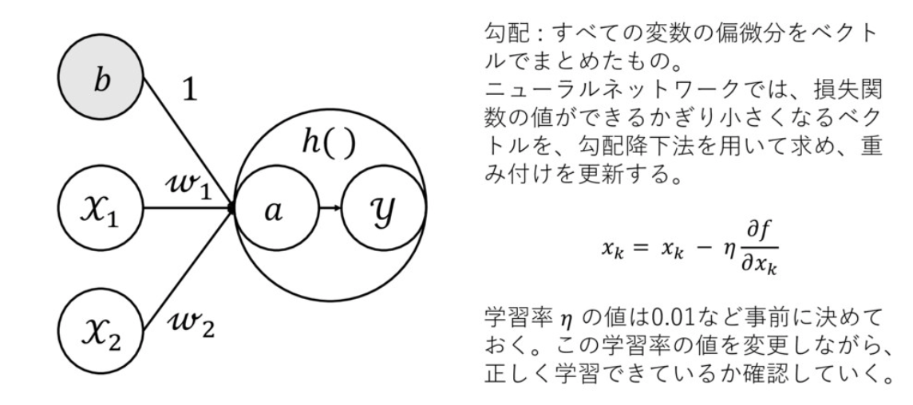
勾配法

Slide 3
学習アルゴリズムの実装
ミニバッチ処理
訓練データからランダムに一部データを選び、その損失関数の値を減らすことを目的にする。
勾配の算出
損失関数を最小にする最適なパラメータを勾配法を用いて決定する。
式(4.8)
パラメータの更新
重みパラメータを勾配方向に微小量だけ更新する。
以上を繰り替えす
※汎化能力を評価するために、学習の過程で定期的に訓練データとテストデータに対して認識精度を記録する。

